Slide 1


INGENIERÍA DE SISTEMAS Y COMPUTACIÓN

Slide 2
Programación I - Clase 10
INGENIERÍA DE SISTEMAS Y COMPUTACIÓN
Johan Sebastian Piña Duran
Universidad de Caldas
johan.duran@ucaldas.edu.co

Slide 3

Agenda
INGENIERÍA DE SISTEMAS Y COMPUTACIÓN
Introducción a Arreglos Bidimensionales
Conceptos Básicos
Sintaxis y Declaración
Ejemplos Matrices

Slide 4
Introducción a Arreglos Bidimensionales
INGENIERÍA DE SISTEMAS Y COMPUTACIÓN

Slide 5
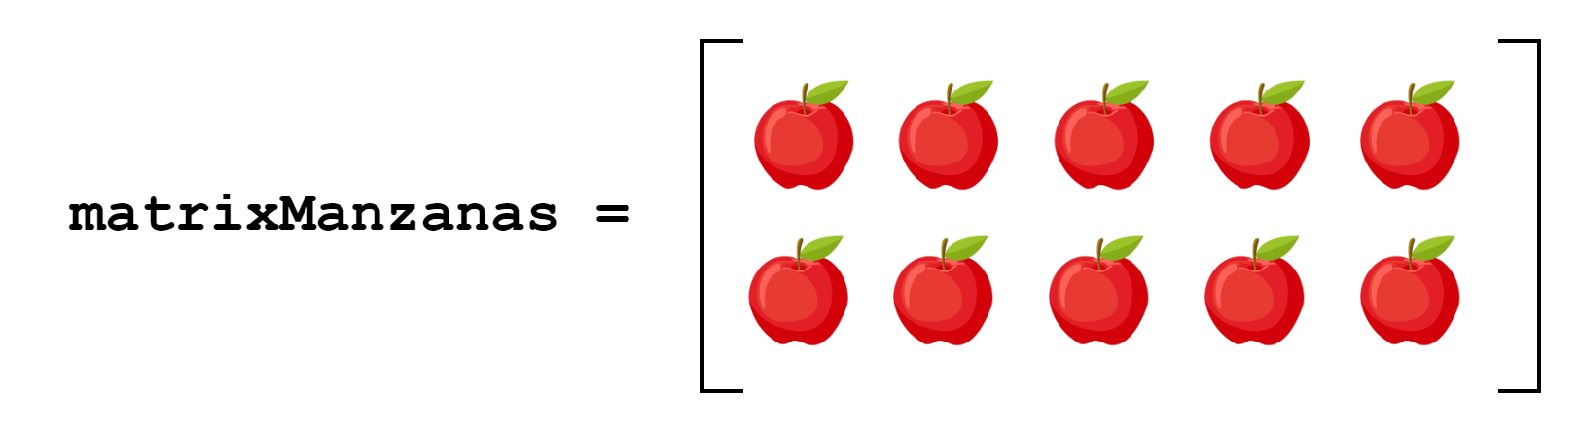
Introducción
INGENIERÍA DE SISTEMAS Y COMPUTACIÓN
¿Qué son los arreglos Bidimensionales?
Un arreglo bidimensional es una estructura que almacena datos en dos dimensiones, generalmente en filas y columnas.
El término “arreglo bidimensional” se utiliza a menudo como sinónimo de matrices.
En muchos lenguajes de programación, como Python, C o Java, puedes implementar matrices utilizando arreglos bidimensionales.

Slide 6
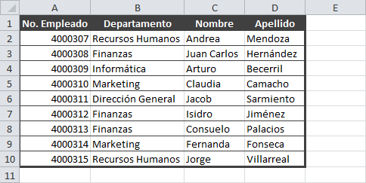
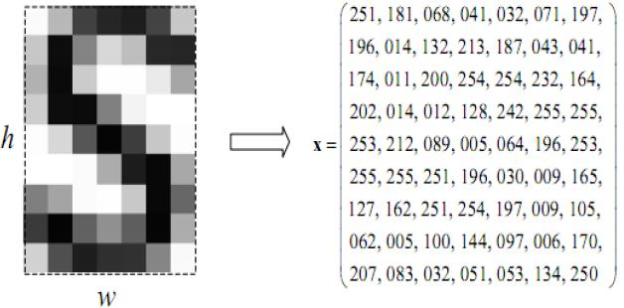


Introducción
INGENIERÍA DE SISTEMAS Y COMPUTACIÓN
¿En dónde encontramos arreglos Bidimensionales?
Tablas
Imagenes
Código QR
Los códigos QR son matrices que mediante la representación de blanco y negro (0 y 1) muestran información

Slide 7

Introducción
INGENIERÍA DE SISTEMAS Y COMPUTACIÓN
Arreglos vs Matrices
Arreglo
• Una dimensión
• Datos de un solo tipo
• Operaciones como suma, resta, multiplicación por un escalar, producto punto y longitud
• Datos secuenciales
Matriz
• Dos dimensiones
• Datos de un solo tipo
• Operaciones como suma, resta, multiplicación por un escalar, multiplicación por matrices, transposición, cálculo de determinantes e inversión
• Representación de imágenes
• Relación entre datos
Estructuras de datos estáticas

Slide 8

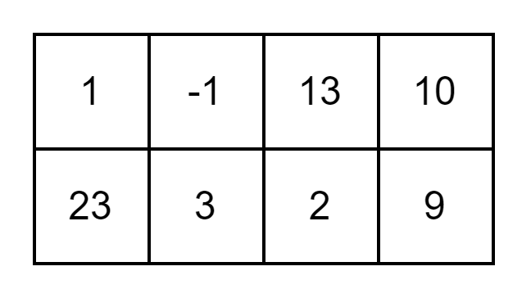

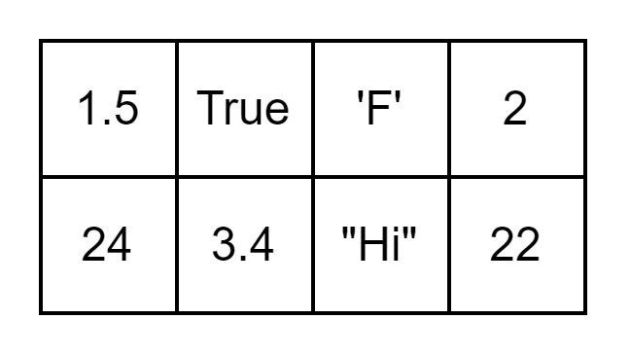


Introducción
INGENIERÍA DE SISTEMAS Y COMPUTACIÓN
Matrices en Java y Python
En Java las matrices son estructuras homogéneas, lo que significa que todos sus elementos deben ser del mismo tipo.
En Python con la biblioteca NumPy, es posible tener matrices que contengan diferentes tipos de datos. Estas matrices se denominan “matrices heterogéneas” o “matrices estructuradas”.

Slide 9
Conceptos Básicos
INGENIERÍA DE SISTEMAS Y COMPUTACIÓN

Slide 10
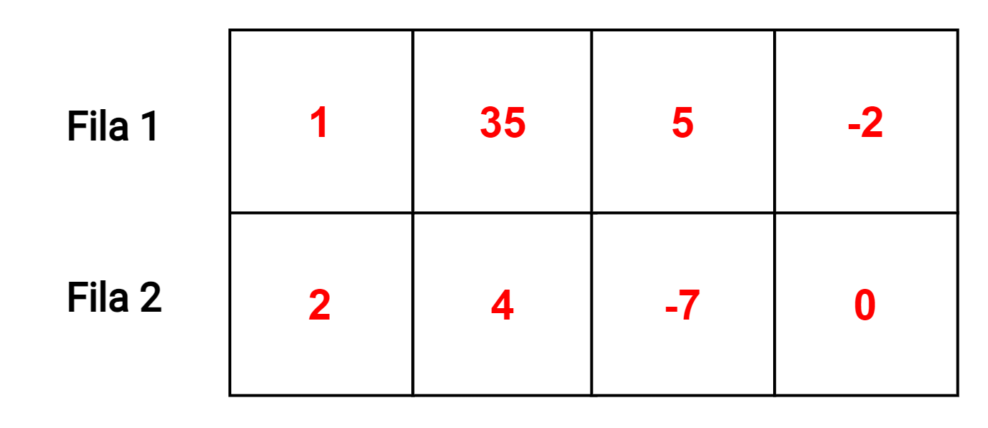
Conceptos básicos
INGENIERÍA DE SISTEMAS Y COMPUTACIÓN
Matriz A
Elementos de una Matriz
Filas: serie de elementos dispuestos horizontalmente.

Slide 11
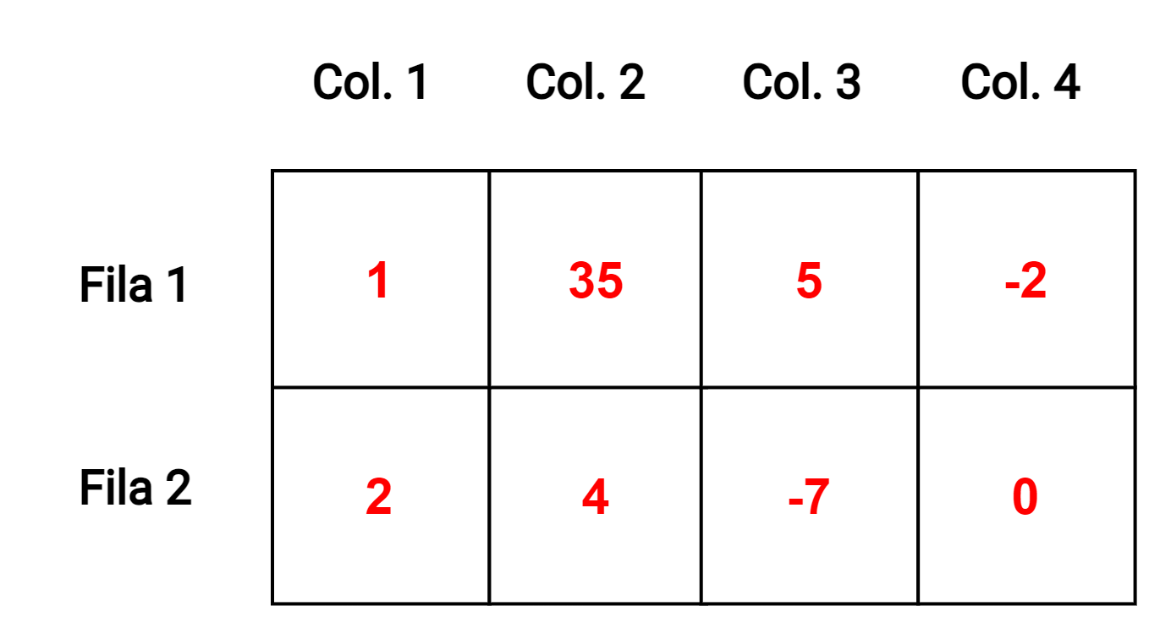
Conceptos básicos
INGENIERÍA DE SISTEMAS Y COMPUTACIÓN
Matriz A
Elementos de una Matriz
Filas: serie de elementos dispuestos horizontalmente.
Columnas: serie de elementos dispuestos verticalmente.

Slide 12
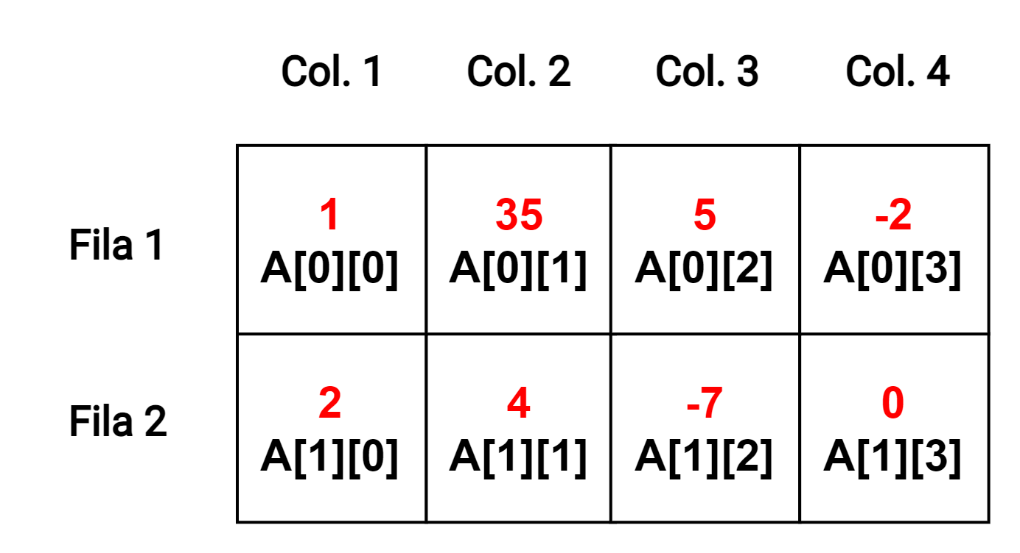
Conceptos básicos
INGENIERÍA DE SISTEMAS Y COMPUTACIÓN
Matriz A
Elementos de una Matriz
Filas: serie de elementos dispuestos horizontalmente.
Columnas: serie de elementos dispuestos verticalmente.
Indices: referente a cada fila y columna de la matriz. Cada posición tiene una pareja de índices [fil][col]
Cada fila y columna tiene un número de índice que indica su posición horizontal y vertical en la matriz.

Slide 13
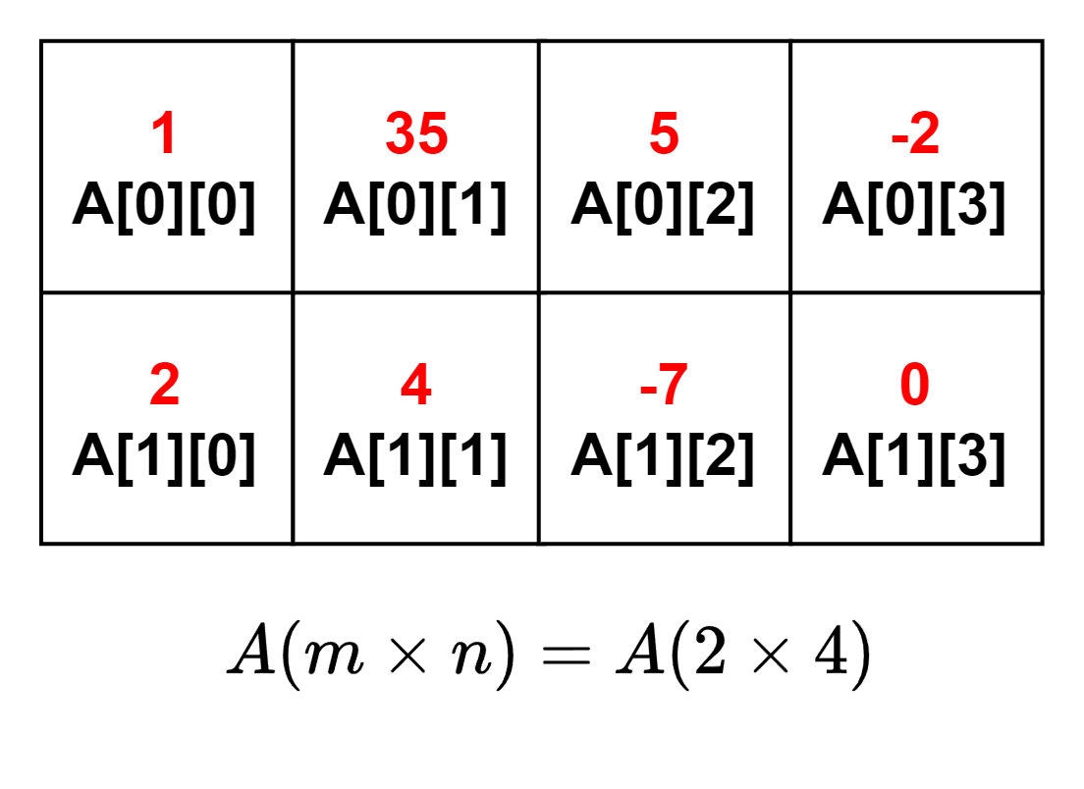
Conceptos básicos
INGENIERÍA DE SISTEMAS Y COMPUTACIÓN
Elementos de una Matriz
Posición y Tamaño: la matriz contiene elementos cuya posición está marcada por A(mxn) donde m es la cantidad de filas y n la cantidad de columnas.
m = número de filas, n = número de columnas
Matriz A
# filas = 2
# columnas = 4

Slide 14
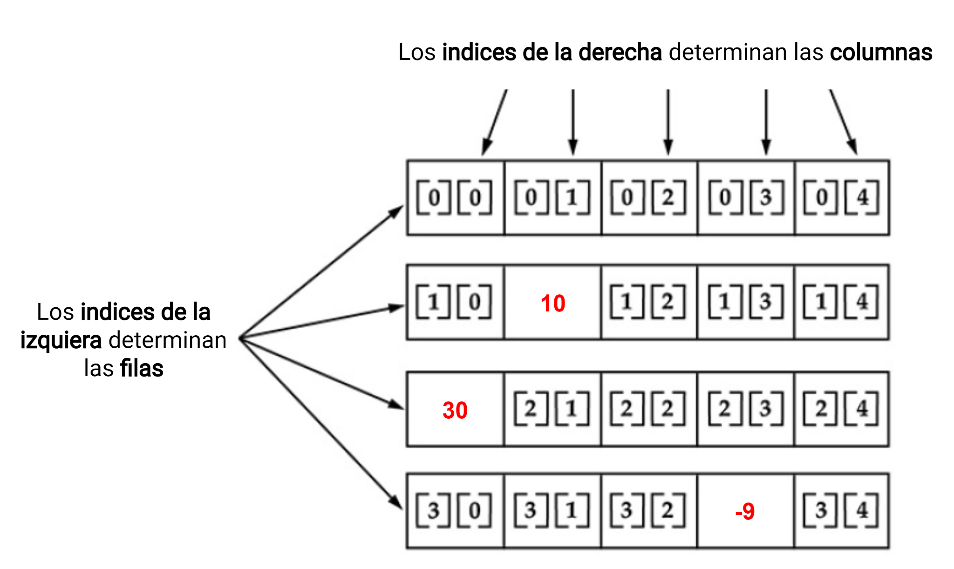

Sintaxis
INGENIERÍA DE SISTEMAS Y COMPUTACIÓN
Completa la siguiente información:
m (# filas)
n (# columnas)
Cantidad de posiciones
Pareja de índices de los números en rojo
Fila y columna de los números en rojo

Slide 15
Conceptos básicos
INGENIERÍA DE SISTEMAS Y COMPUTACIÓN
Si una matriz tiene un número de filas igual a m entonces sus índices (lado izquierdo) serán los enteros {0, 1, … , m-2, m-1}.
Si una matriz tiene un número de columnas igual a n entonces sus índices (lado derecho) serán los enteros {0, 1, … , n-2, n-1}.

Slide 16
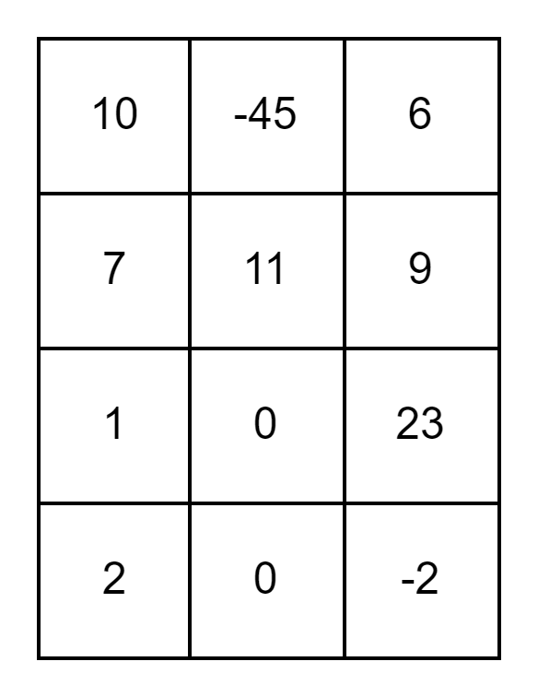
Conceptos básicos
INGENIERÍA DE SISTEMAS Y COMPUTACIÓN
Si una matriz tiene un número de filas igual a m entonces sus índices (lado izquierdo) serán los enteros {0, 1, … , m-2, m-1}.
Si una matriz tiene un número de columnas igual a n entonces sus índices (lado derecho) serán los enteros {0, 1, … , n-2, n-1}.
(m x n) = (4 x 3)
Indices de filas = {0, 1, 2, 3}
Indices de columnas = {0, 1, 2}
Cantidad de elementos/posiciones = 12
Número/cantidad de filas = 4 = {Fil. 1, …, Fil. 4}
Número/cantidad de columnas = 3 = {Col. 1, …, Col. 3}

Slide 17
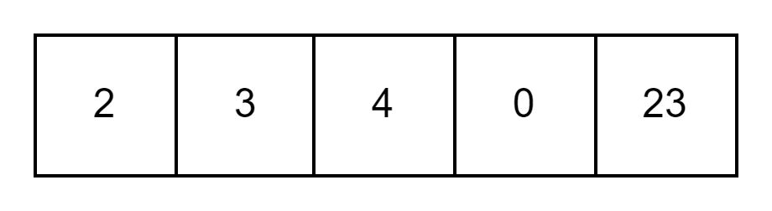
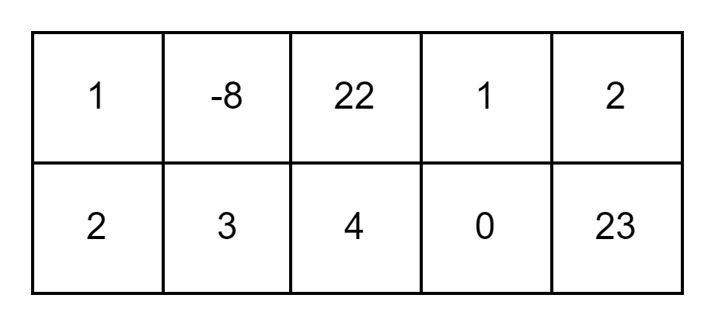
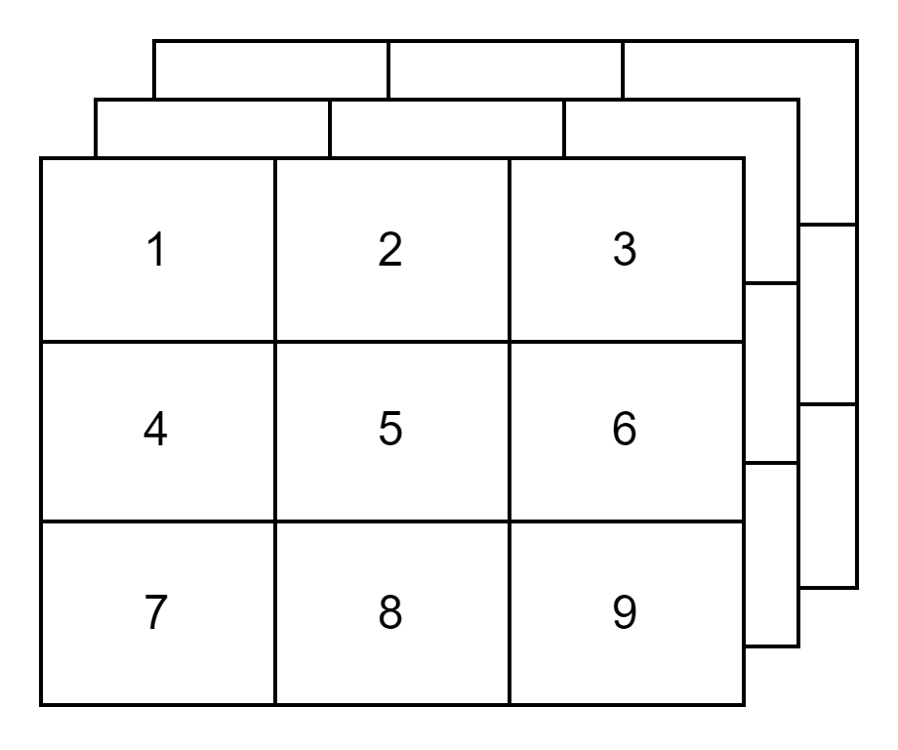
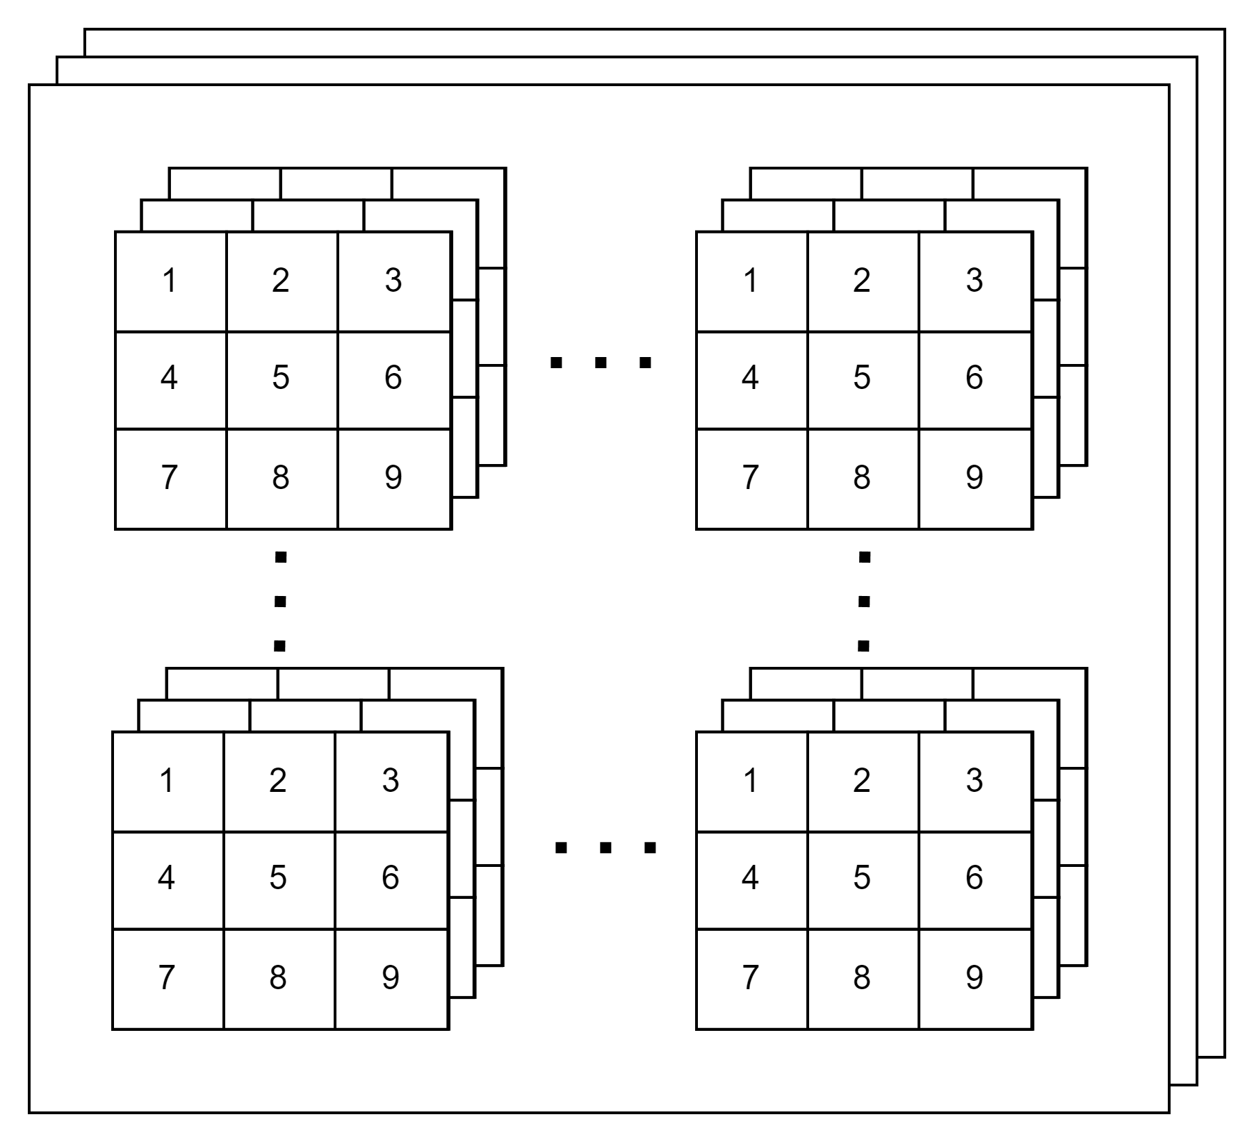
Conceptos básicos
INGENIERÍA DE SISTEMAS Y COMPUTACIÓN
1D
Recordando dimensiones en los Arreglos
2D
Arreglo, vector, matriz unidimensional
Arreglo bidimensional, matriz 2D
Arreglo tridimensional, matriz 3D
Arreglo N-D
3D
N-D

